Slide 1
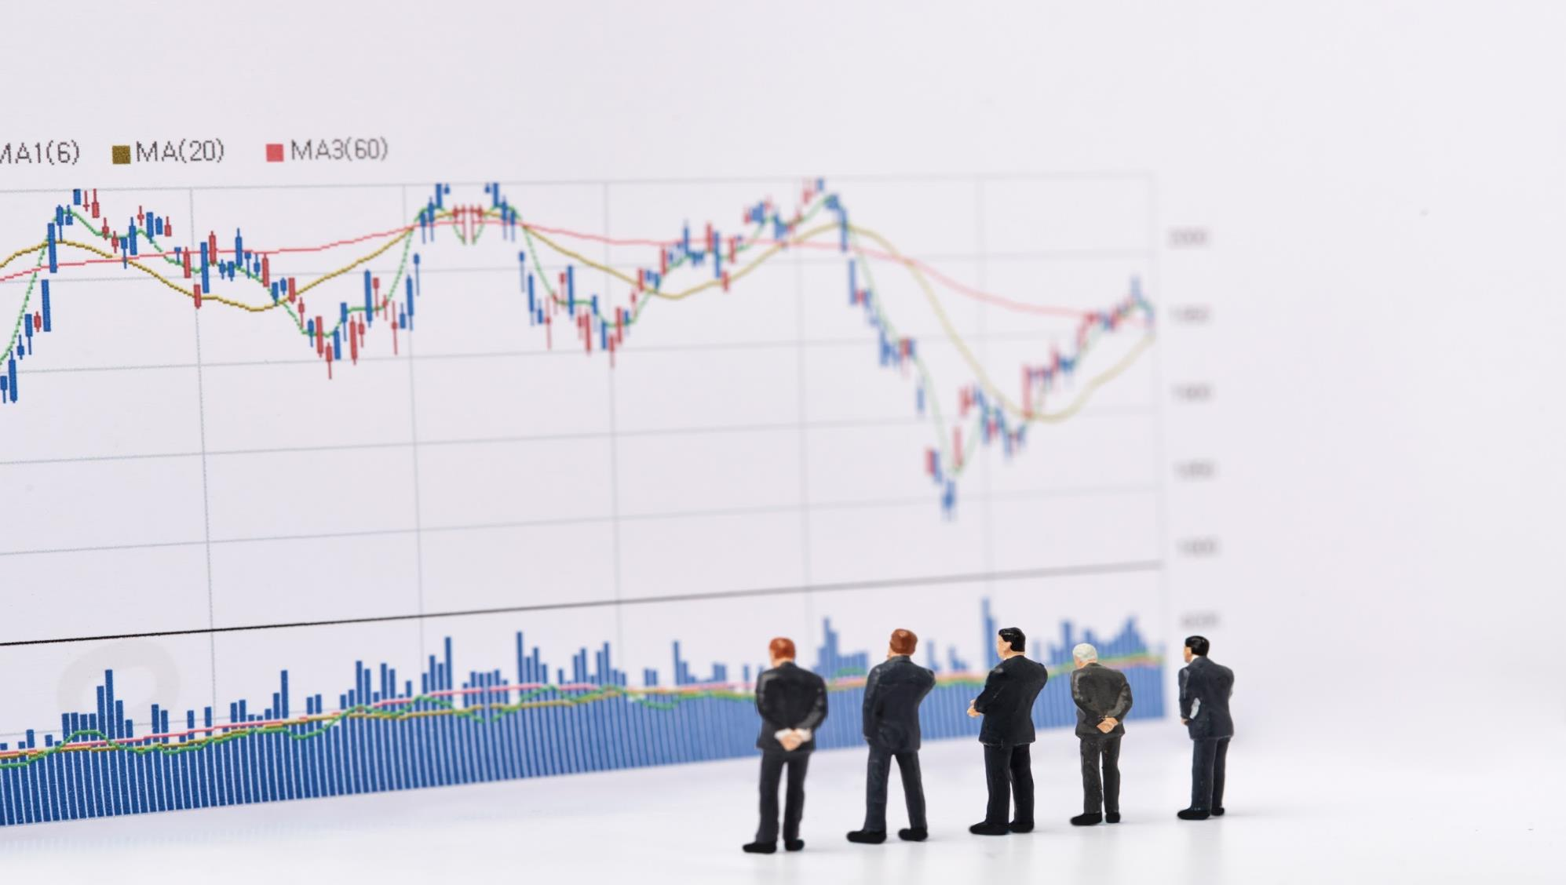

Voyage
장군멍군 컴퍼니

Slide 2

목차안내
1
5
프로젝트 개요
프로젝트 제안/내용
2
6
프로젝트 참여인원
구현화면
3
7
프로젝트 일정
프로젝트를 마치며
4
프로젝트 구성

Slide 3
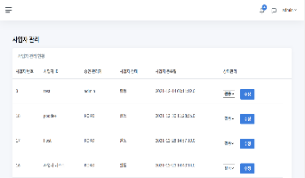
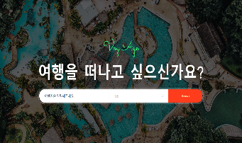
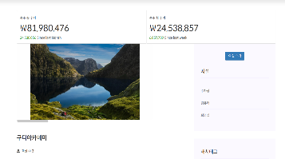
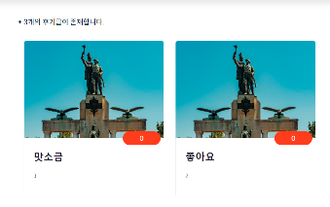
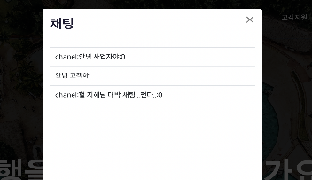
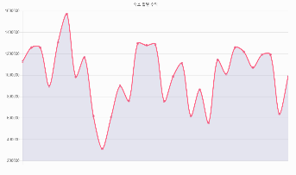
소감
구현화면
제안/내용
구성
프로젝트 개요
일정
컴퓨터 온라인을 통하여 고객 및 숙소, 체험 업체간 예약 및 결제를 중개하는 플랫폼이다.
예약 관리 플랫폼?
참여인원
point.1
point.2
여행에 필요한 숙소와 체험 등의 전반적인 예약 기능을 제공하는 플랫폼이다. 일반 회원은 여행지에 관련한 숙소와 체험 정보를 편리하게 파악할 수 있고, 해당 플랫폼에서 제공하는 쿠폰을 이용해 저렴한 가격으로 이용할 수 있다. 사업자 회원은 중개 플랫폼을 통하여 운영중인 숙소와 체험의 뛰어난 홍보 효과를 예상할 수 있다.
계정 관리
상품 검색
개요
point.3
point.4
예약 관리
리뷰
point.5
point.6
채팅
통계

Slide 4


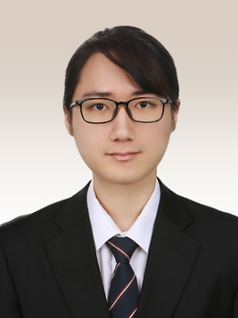

소감
구현화면
제안/내용
구성
프로젝트 참여인원
일정
박예진
최지혜
참여인원
담당업무 : 팀장,개발
담당파트 :
담당업무 : 개발
담당파트 :
상품 조회,
상품 검색,
해시태그,
결제
체험등록(기본내용, 이미지, 주소 등),
건물등록(기본내용, 이미지, 주소 등),
객실등록(기본내용, 이미지, 주소 등),
채팅,
알림
개요
조유태
김보령
담당업무 : 개발
담당파트 :
담당업무 : 개발
담당파트 :
회원가입 & 탈퇴,
로그인 & 로그아웃,
회원정보,
회원 주문,
상품 검색,
관심상품,
상품신청 조회,
전체 상품 조회,
사업자 수익,
월별 수수료 조회,
상품 삭제 요청
관리자 회원가입,
로그인 & 로그아웃,
관리자 정보,
회원관리,
사업자 관리,
쿠폰

Slide 5
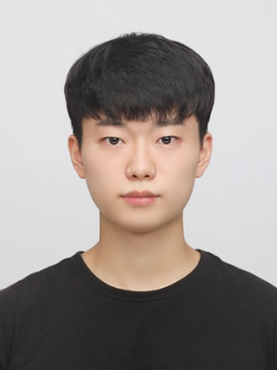
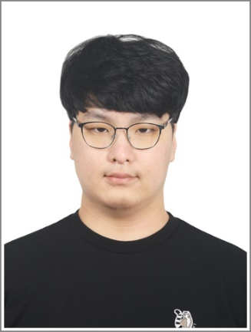
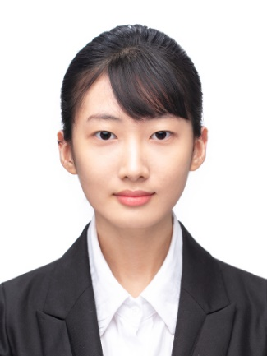
소감
구현화면
제안/내용
구성
프로젝트 참여인원
일정
김상훈
김도훈
참여인원
담당업무 : 개발
담당파트 :
담당업무 : 개발
담당파트 :
숙소상태관리(관리자),
체험상태관리(관리자),
후기게시판,
상품 삭제(사업자)
공지사항, 로고, 관리자 메인페이지
개요
김다원
담당업무 : 개발
담당파트 :
Q&A(회원, 관리자),
신고

Slide 6
소감
구현화면
제안/내용
구성
프로젝트 일정
일정
프로젝트 기간 : 2021-12-01 ~ 2021-01-07
제안
분석/설계
디자인
개발
테스트
 | 1주차 | 2주차 | 3주차 | 4주차 | 5주차 | 6주차 | 7주차 | 8주차
참여인원
개요

Slide 7





소감
구현화면
제안/내용
구성
프로젝트 구성
일정
제안 구분명
참여인원
사용 툴
: Spring Tool Suite 4, MariaDB
언어
: JAVA, SQL, XML
기술
: jQuery, Javascript, Ajax
프레임워크 : Spring, MyBatis
Library
: Bootstrap4, Lombok, JSTL
개요

Slide 8
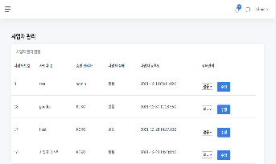
소감
구현화면
제안/내용
구성
프로젝트 제안
일정
제안 내용
point.1
point.2
계정 관리
상품 검색
- 예약 관리
리뷰
채팅
통계
참여인원
계정 관리
상품 검색
개요
point.3
point.4
예약 관리
지
리뷰
point.5
point.6
채팅
통계

Slide 9
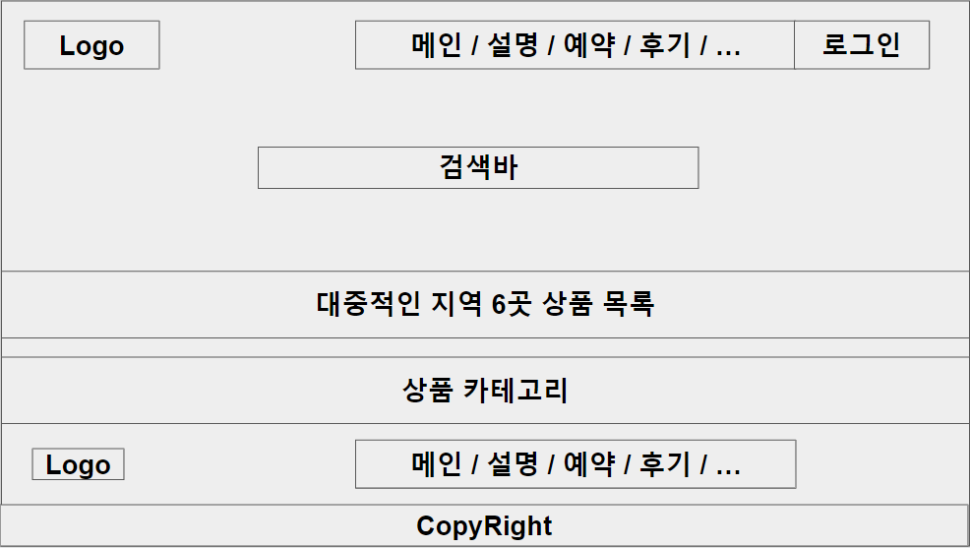
소감
구현화면
제안/내용
구성
프로젝트 내용
일정
분석/설계 : 화면 기획서 (프로토 타입)
사용 툴
Google 프레젠테이션
예약 관리 프로그램에서 구현하기 위해 Google 프레젠테이션을 이용하여 팀원간 기능별 파트로 나누어 프로토타입의 기본 화면을 구성함.
참여인원
개요

Slide 10
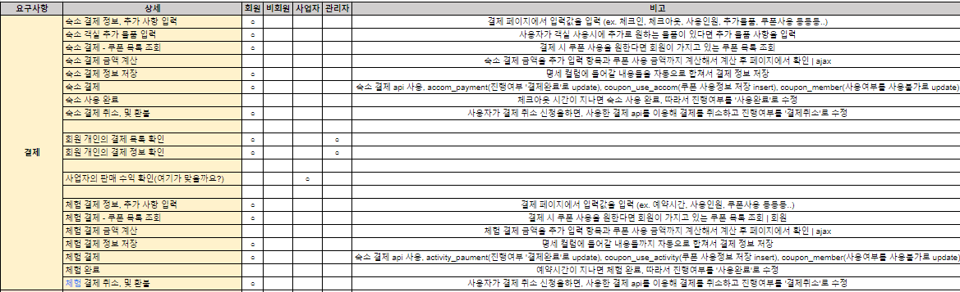
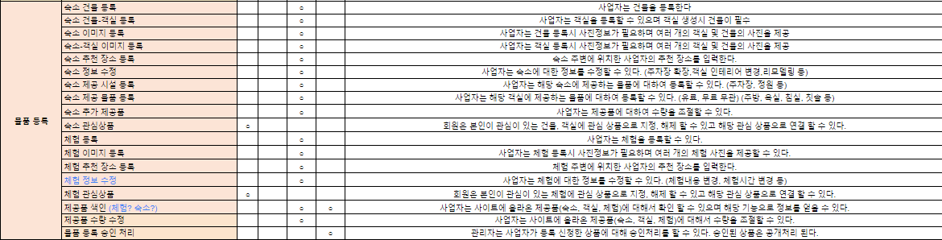
소감
구현화면
제안/내용
구성
프로젝트 내용
일정
분석/설계 : 요구사항 정의
사용 툴
Google 스프레드 시트
Google 스프레드시트를 사용해 숙소 및 체험 예약 플랫폼에서 필요한 기능들을 팀 회의를 통하여 의견을 제시하고 도출된 요구사항들을 정리함
참여인원
개요

Slide 11
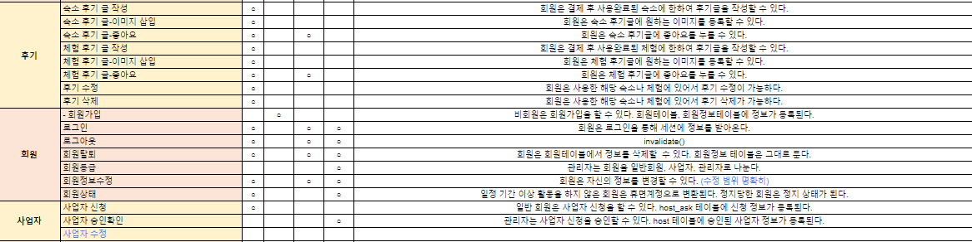
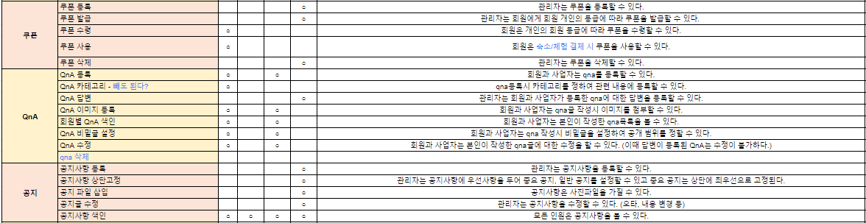
소감
구현화면
제안/내용
구성
프로젝트 내용
일정
분석/설계 : 요구사항 정의
사용 툴
Google 스프레드 시트
Google 스프레드시트를 사용해 숙소 및 체험 예약 플랫폼에서 필요한 기능들을 팀 회의를 통하여 의견을 제시하고 도출된 요구사항들을 정리함
참여인원
개요

Slide 12
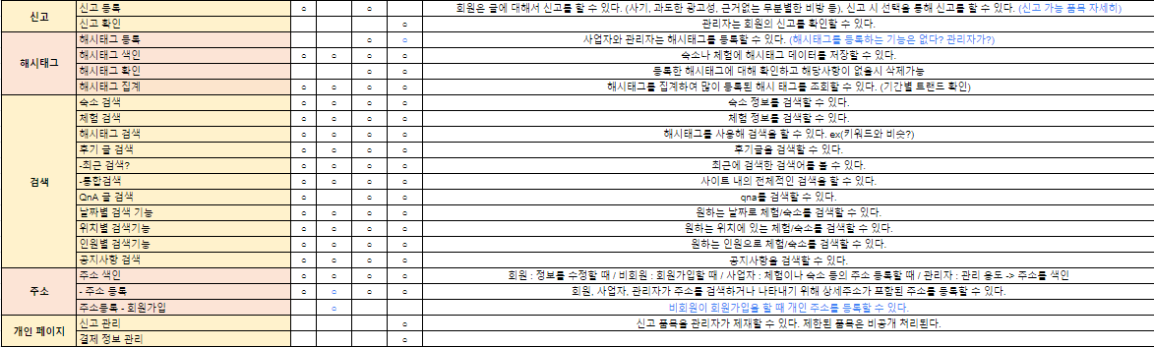
소감
구현화면
제안/내용
구성
프로젝트 내용
일정
분석/설계 : 요구사항 정의
참여인원
개요
사용 툴
Google 스프레드 시트
Google 스프레드시트를 사용해 숙소 및 체험 예약 플랫폼에서 필요한 기능들을 팀 회의를 통하여 의견을 제시하고 도출된 요구사항들을 정리함

Slide 13
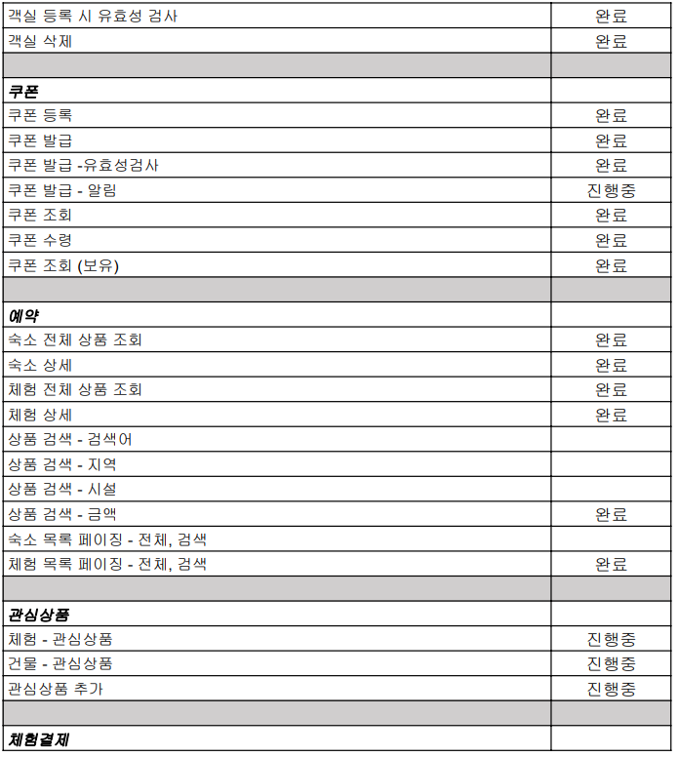
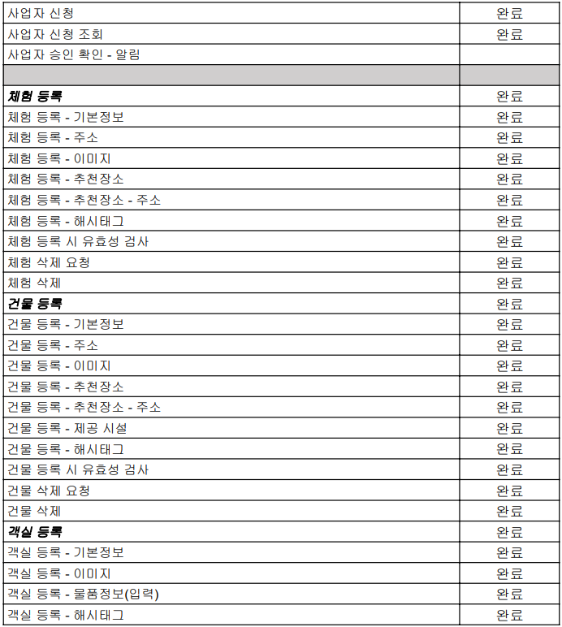
소감
구현화면
제안/내용
구성
프로젝트 내용
일정
분석/설계 : 기능정의서
사용 툴: Google 스프레드시트
Google 스프레드시트를 사용해 숙소 및 체험 예약 플랫폼에서 필요한 기능들을 팀 회의를 통하여 의견을 제시하고 도출된 요구사항들을 정리함
참여인원
개요

Slide 14
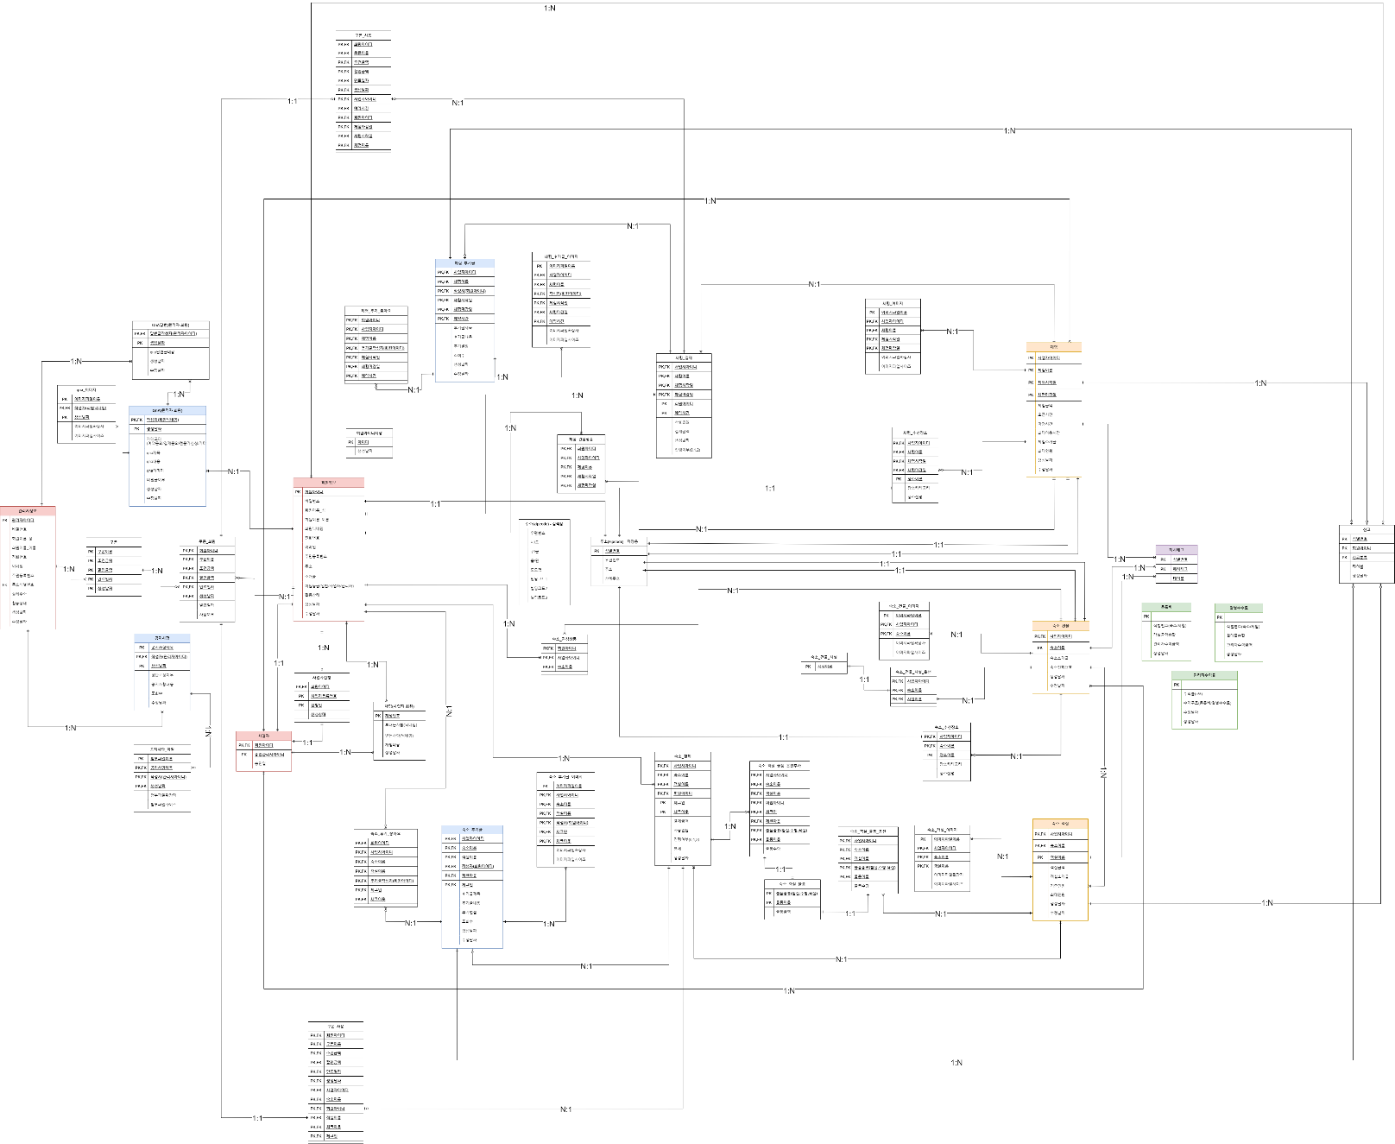
소감
구현화면
제안/내용
구성
프로젝트 내용
일정
분석/설계 : 논리/물리ERD 설계
테이블정의서, 메타데이터를 기반으로 기능간 논리ERD, 물리ERD설계
참여인원
개요

Slide 15
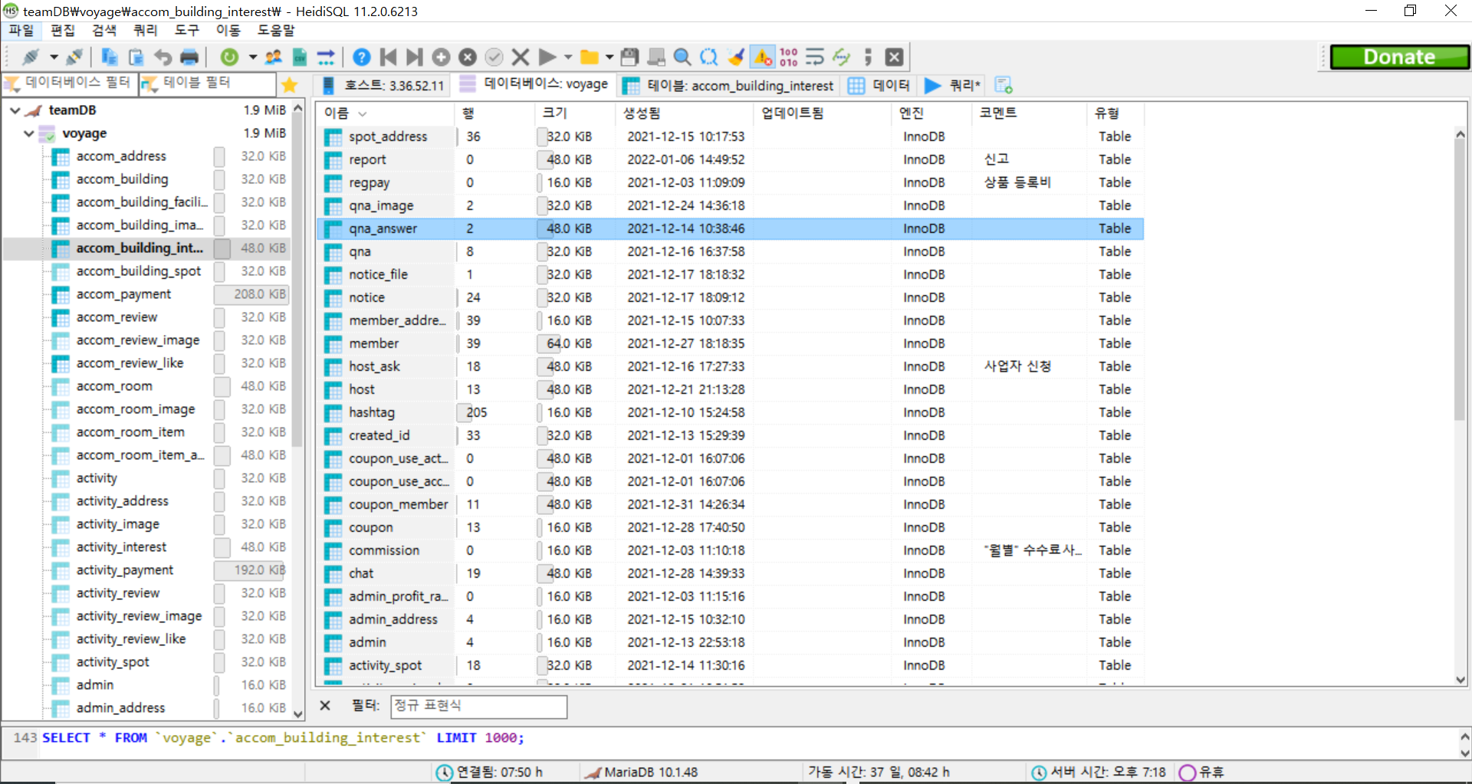
소감
구현화면
제안/내용
구성
프로젝트 내용
일정
분석/설계 : 테이블정의서
참여인원
예약 및 결제 관리 프로세스를 이해하고 이에 따라 필요한 테이블 작성
개요
테이블 간의 관계도를 통하여 필요한 외래키를 추가

Slide 16
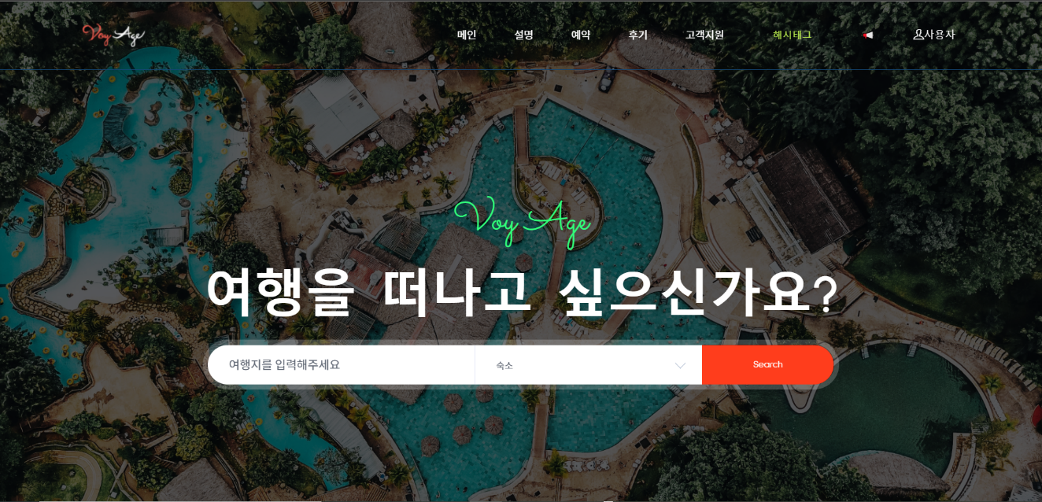
소감
구현화면
제안/내용
구성
프로젝트 내용
일정
디자인
Popup 양식 표준화
메뉴, 검색바, 표 등 색상 표준화
폰트 스타일, 크기, 굵기 표준화
아이콘 통일
참여인원
개요

Slide 17
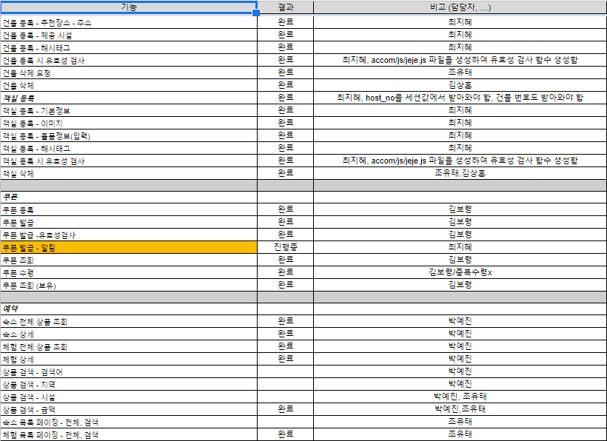
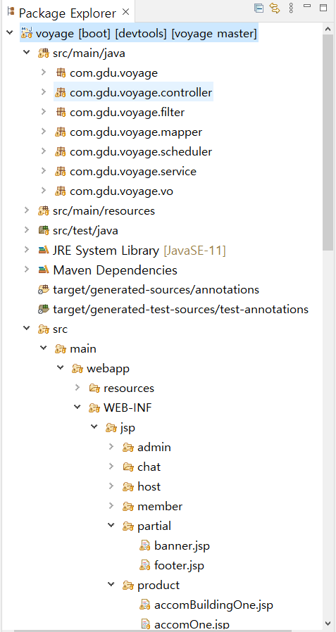
소감
구현화면
제안/내용
구성
프로젝트 내용
일정
개발 : 예약 및 결제 관리 프로세스
참여인원
체계적으로 관리하도록 설계
개요

Slide 18
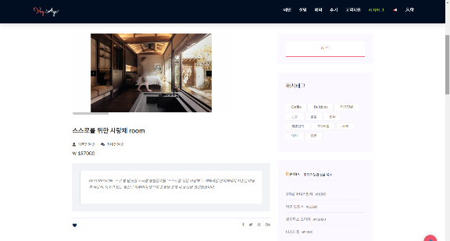
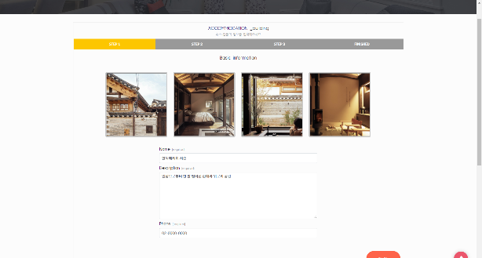
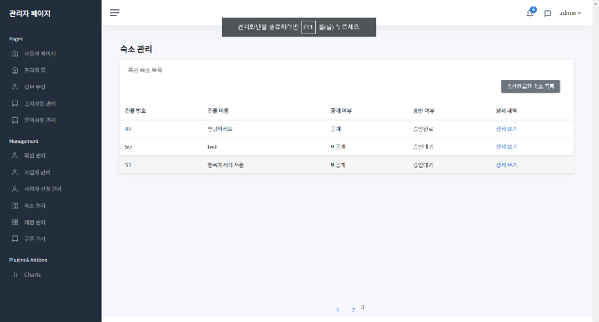
소감
구현화면
제안/내용
구성
프로젝트 내용
일정
테스트 : 테스트 케이스
상황
참여인원
사업자가 상품을 등록하고, 회원은 상품을 예약 및 결제를 진행해 이용할 수 있다.
팀원 간 케이스별로 테스트 수행 후 오류 조치
개요
회원
사업자
관리자

Slide 19
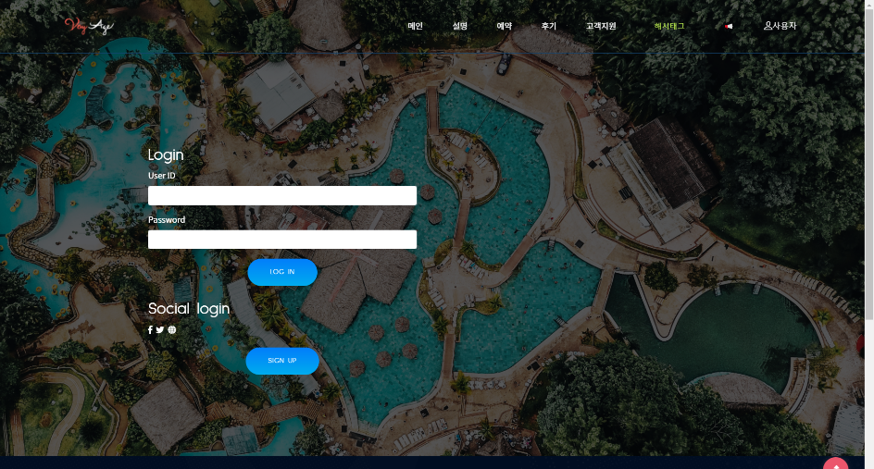
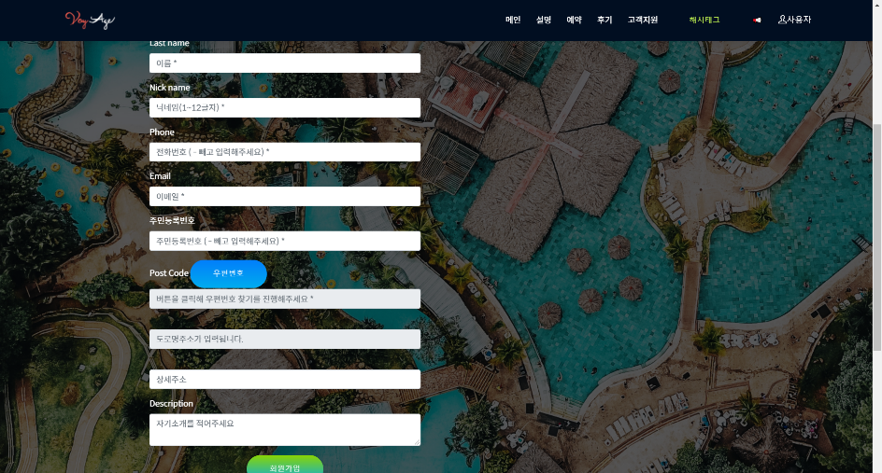
소감
구현화면
제안/내용
구성
구현화면
일정
참여인원
개요
이미지
CHECK
[계정] 관리자, 사업자, 일반회원 통합 로그인 페이지
CHECK
[계정] 통합 회원가입 페이지

Slide 20
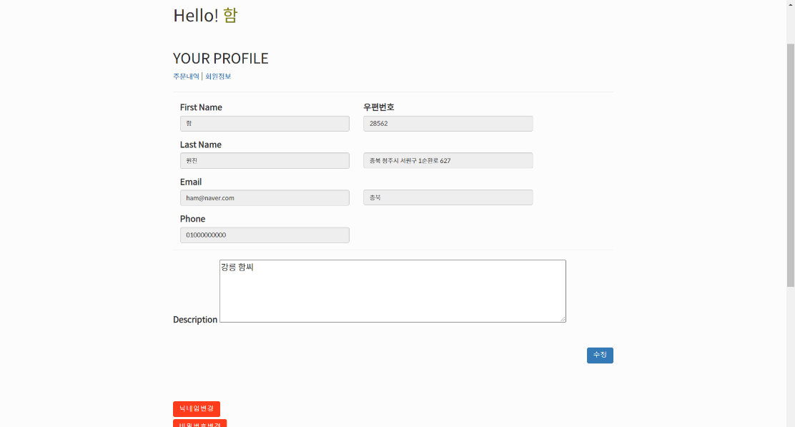
소감
구현화면
제안/내용
구성
구현화면
일정
참여인원
이미지
개요
CHECK
[공통] 회원정보 상세보기 (마이페이지)

Slide 21
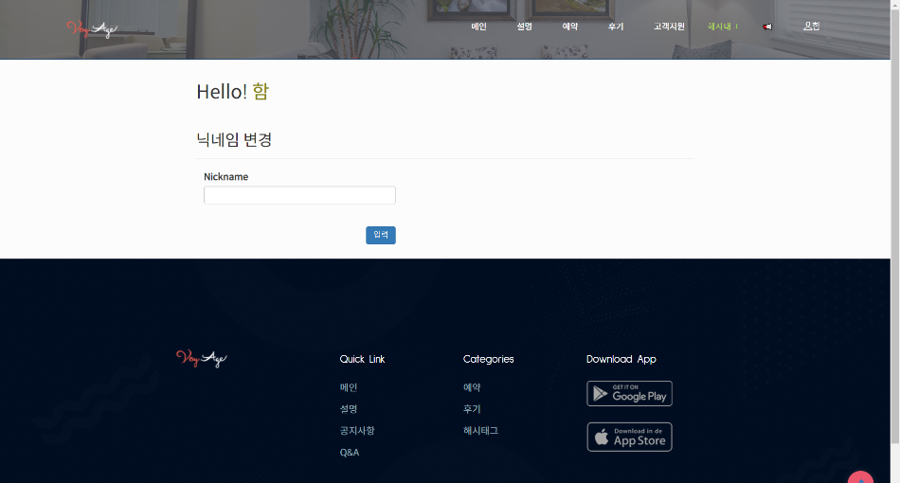
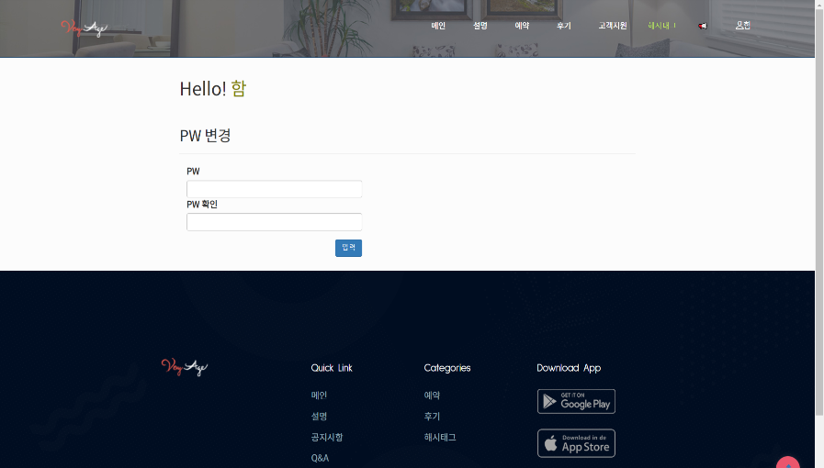
소감
구현화면
제안/내용
구성
구현화면
일정
참여인원
개요
이미지
CHECK
[계정] 회원 닉네임 변경 페이지
CHECK
[계정] 회원 비밀번호 변경 페이지

Slide 22
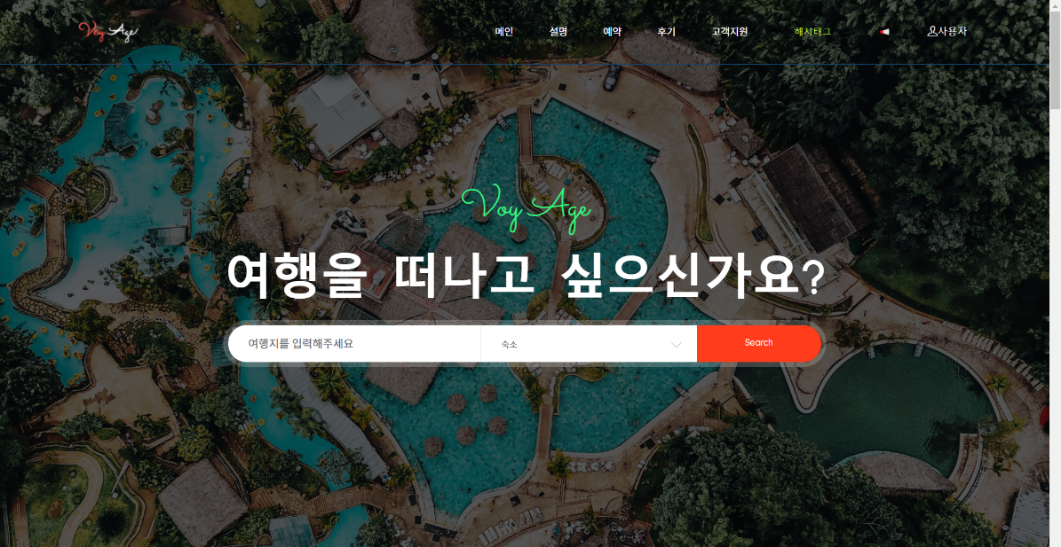
소감
구현화면
제안/내용
구성
구현화면
일정
참여인원
개요
이미지
CHECK
[공통] 메인 페이지

Slide 23
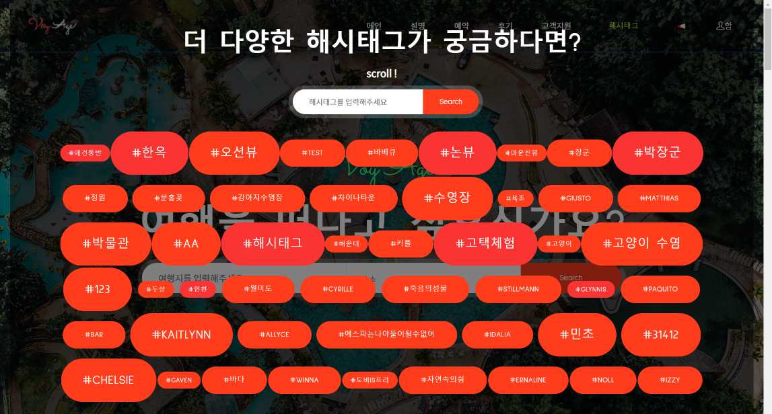
소감
구현화면
제안/내용
구성
구현화면
일정
참여인원
개요
이미지
CHECK
[공통] 해시태그 조회 검색 페이지

Slide 24
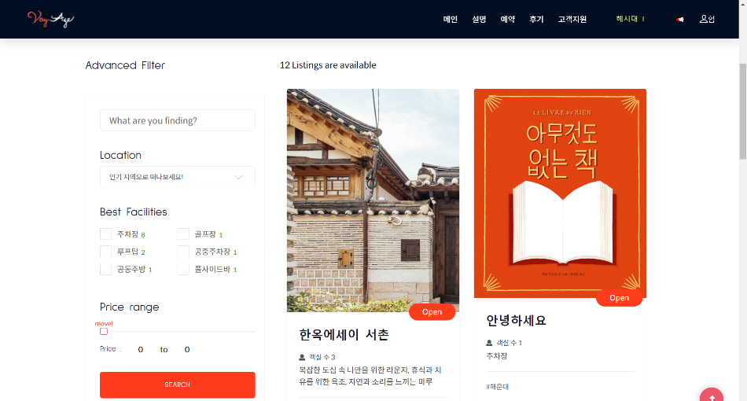

소감
구현화면
제안/내용
구성
구현화면
일정
참여인원
개요
이미지
CHECK
[계정] 상품 목록 페이지
CHECK
[계정] 상품 상세 페이지

Slide 25
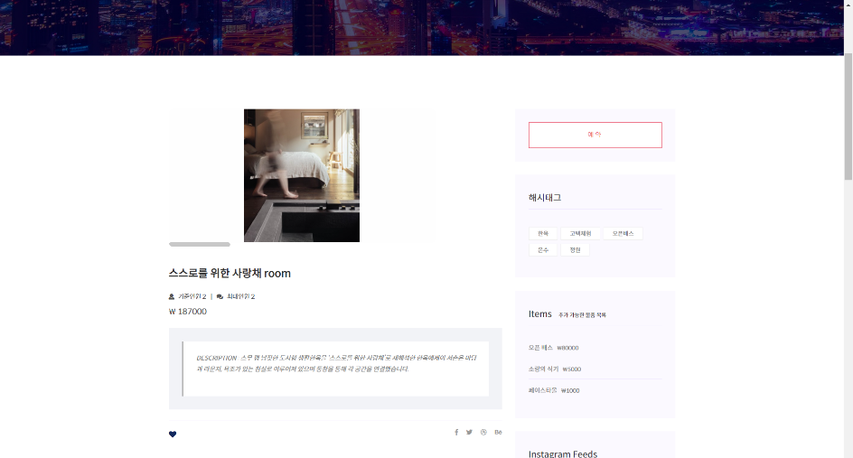
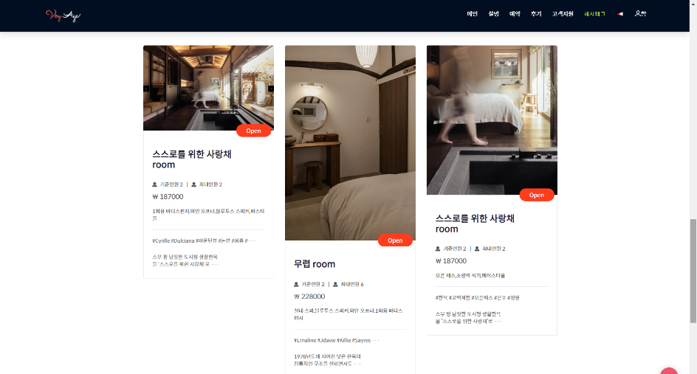
소감
구현화면
제안/내용
구성
구현화면
일정
참여인원
개요
CHECK
[공통] 숙소 객실 상세 페이지
CHECK
[공통] 상품 상세 - 목록 페이지

Slide 26
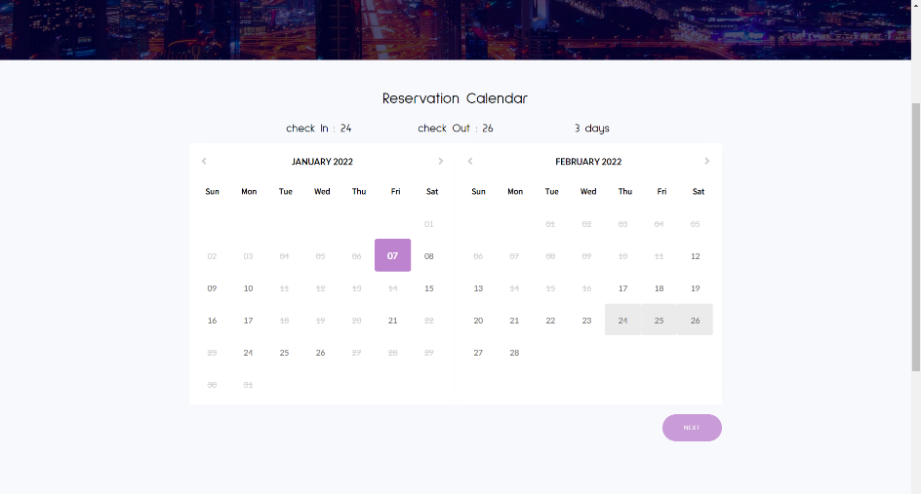
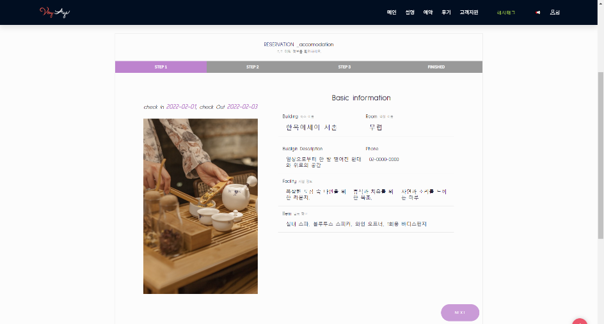
소감
구현화면
제안/내용
구성
구현화면
일정
참여인원
개요
CHECK
[공통] 상품 예약 캘린더 페이지
CHECK
[공통] 상품 예약 기본 정보 페이지

Slide 27
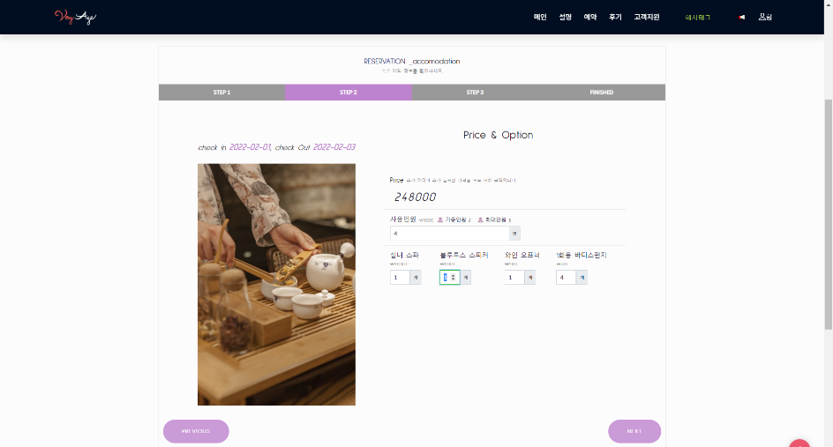
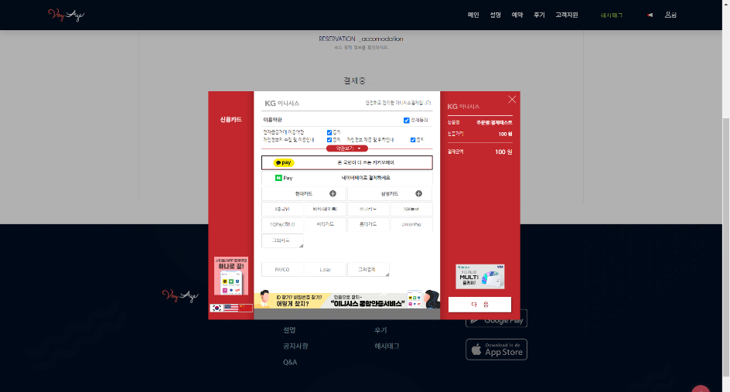
소감
구현화면
제안/내용
구성
구현화면
일정
참여인원
개요
CHECK
[공통] 상품 예약 추가 정보 페이지
CHECK
[공통] 결제 페이지

Slide 28
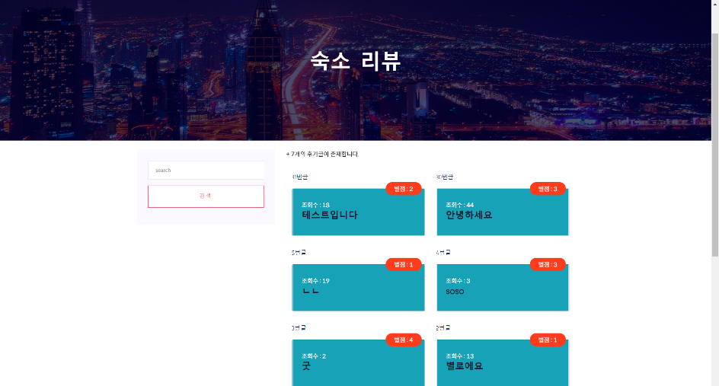
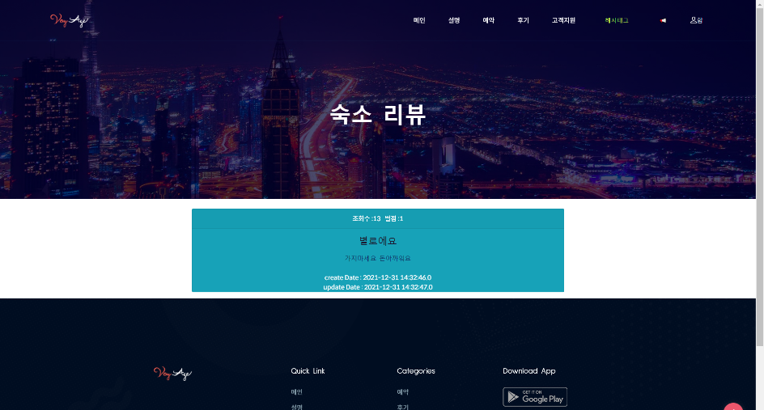
소감
구현화면
제안/내용
구성
구현화면
일정
참여인원
개요
CHECK
[공통] 후기 목록 페이지
CHECK
[공통] 후기 상세 페이지

Slide 29
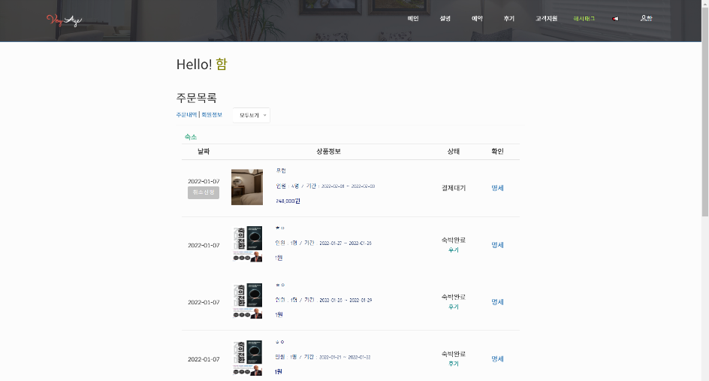
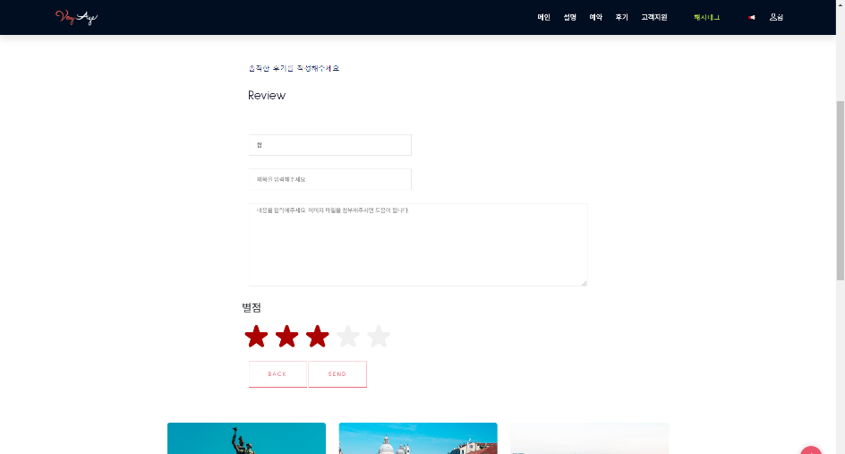
소감
구현화면
제안/내용
구성
구현화면
일정
참여인원
개요
CHECK
[공통] 회원 - 주문 목록 페이지 (후기 작성 여부 확인)
CHECK
[공통] 회원 – 후기 작성 페이지

Slide 30
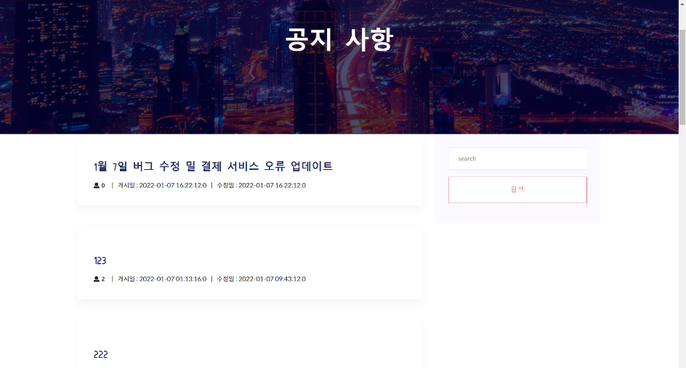
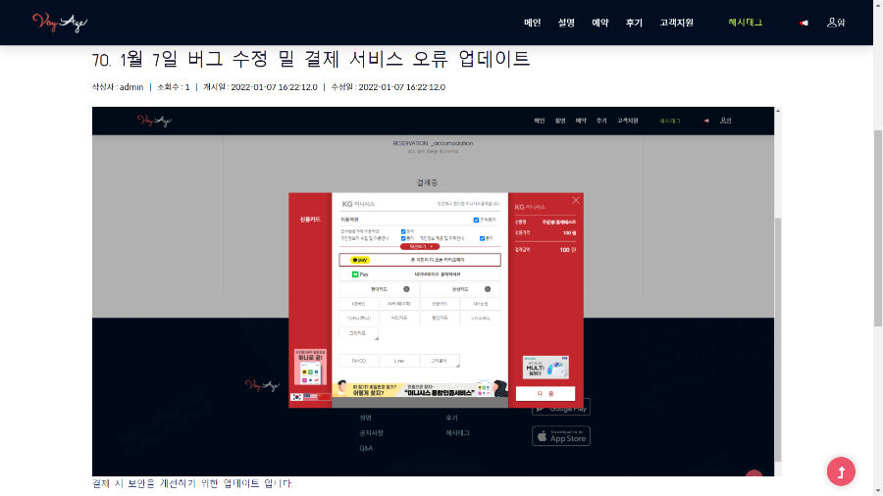
소감
구현화면
제안/내용
구성
구현화면
일정
참여인원
개요
CHECK
[공통] 회원 – 공지사항 목록 페이지
CHECK
[공통] 회원 – 공지사항 상세 페이지

Slide 31
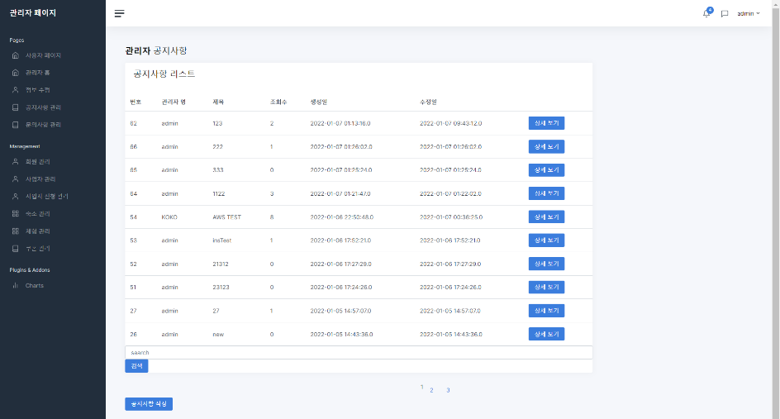
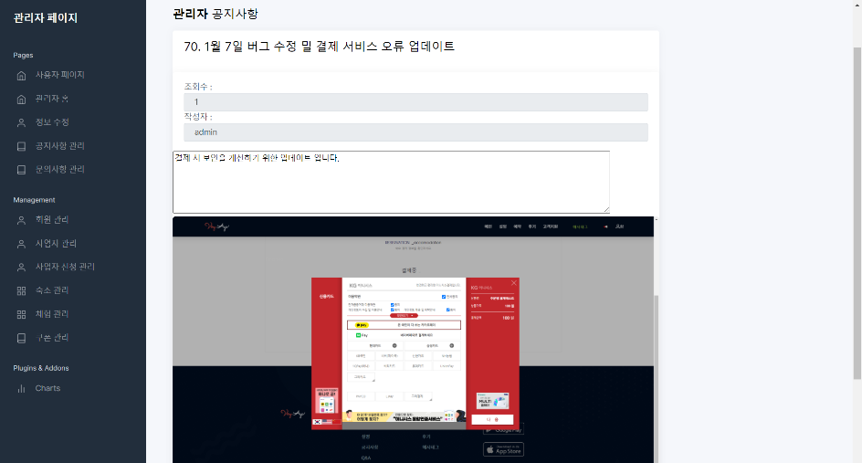
소감
구현화면
제안/내용
구성
구현화면
일정
참여인원
개요
CHECK
[공통] 관리자 – 공지사항 목록 페이지
CHECK
[공통] 관리자 – 공지사항 상세 페이지

Slide 32


소감
구현화면
제안/내용
구성
구현화면
일정
참여인원
개요
CHECK
[공통] 관리자 – 공지사항 작성 페이지
CHECK
[공통] 관리자 – 공지사항 수정 페이지

Slide 33


소감
구현화면
제안/내용
구성
구현화면
일정
참여인원
개요
이미지
CHECK
[공통] 회원 – Q&A 목록 페이지
CHECK
[공통] 회원 – Q&A 문의 작성 페이지

Slide 34


소감
구현화면
제안/내용
구성
구현화면
일정
참여인원
개요
이미지
CHECK
[공통] 관리자 – Q&A 목록 페이지
CHECK
[공통] 관리자 – Q&A 답변 작성 페이지

Slide 35


소감
구현화면
제안/내용
구성
구현화면
일정
참여인원
개요
이미지
CHECK
[공통] 회원 – 사업자 신청 페이지
CHECK
[공통] 관리자 – 사업자 신청 관리 페이지

Slide 36

소감
구현화면
제안/내용
구성
구현화면
일정
참여인원
개요
이미지
CHECK
[공통] 관리자– 사업자 목록 페이지

Slide 37


소감
구현화면
제안/내용
구성
구현화면
일정
참여인원
개요
이미지
CHECK
[공통] 사업자 – 사업자 페이지

Slide 38

소감
구현화면
제안/내용
구성
구현화면
일정
참여인원
개요
이미지
CHECK
[공통] 사업자 – 숙소 상세 페이지
CHECK
[공통] 사업자 – 체험 상세 페이지

Slide 39


소감
구현화면
제안/내용
구성
구현화면
일정
참여인원
개요
이미지
CHECK
[공통] 관리자 – 숙소 관리 목록 페이지
CHECK
[공통] 관리자 – 숙소 관리 상세 페이지

Slide 40

소감
구현화면
제안/내용
구성
구현화면
일정
참여인원
개요
이미지
CHECK
[공통] 관리자 – 승인된 숙소 목록 페이지

Slide 41


소감
구현화면
제안/내용
구성
구현화면
일정
참여인원
개요
이미지
CHECK
[공통] 관리자 – 쿠폰 관리 목록 페이지
CHECK
[공통] 관리자 – 쿠폰 등록 페이지

Slide 42

소감
구현화면
제안/내용
구성
구현화면
일정
참여인원
개요
이미지
CHECK
[공통] 관리자 – 관리자 정보 수정 페이지

Slide 43


소감
구현화면
제안/내용
구성
구현화면
일정
참여인원
개요
이미지
CHECK
[공통] 회원 - 관심상품 등록 페이지
CHECK
[공통] 회원 – 관심상품 목록 페이지

Slide 44


소감
구현화면
제안/내용
구성
구현화면
일정
참여인원
개요
이미지
CHECK
[공통] 회원 - 관심상품 상세 페이지
CHECK
[공통] 회원 – 주문 명세 확인 페이지

Slide 45


소감
구현화면
제안/내용
구성
구현화면
일정
참여인원
개요
이미지
CHECK
[공통] 채팅 목록 페이지
CHECK
[공통] 회원 – 1:1 채팅 페이지

Slide 46
소감
구현화면
제안/내용
구성
프로젝트를 마치며…
일정
박예진 -
최지혜 –
다수의 인원에 비대면으로 진행해야하는 상황이라 걱정했지만 그런만큼 소통을 중요하게 여기어, 오히려 프로젝트 진행이 원활했습니다. 팀장으로서 부족함이 많았으나 팀원 모두가 책임감을 가지고 적극적으로 프로젝트에 임해주어 팀프로젝트를 성공적으로 마칠 수 있었다고 생각합니다. 프로젝트 내내 서로의 부족한 부분을 채워가며 진행하였기에 협업의 장점을 파악할 수 있었습니다.
인원이 많은 팀 프로젝트는 처음 진행해서 걱정했는데, 팀원 분들이 많이 도와주고 저도 도움을 드려서 마칠 수 있게 되었습니다. 제 코드 구현 능력이 올라간다는 느낌을 많이 받았고, 팀 프로젝트를 진행 할 때 소통과 논의가 중요하다는 것을 알게되었습니다. 앞으로도 팀 프로젝트 진행 시 제가 가진 열정과 능력을 내가 맡은 부분에만 쓰는 것이 아닌, 팀원 들과 힘을 합쳐서 더 좋은 결과를 만들어 내겠습니다.
참여인원
개요
조유태 –
김보령 –
첫 협업 프로젝트이자 많은 점을 느끼게 했던 의미깊은 시간이었습니다. 팀원들도 배려심이 깊었던 점이 좋았고요. 대부분 비대면으로 이루어졌지만 의견 공유도 잘 되었다고 생각합니다.
처음으로 협업 프로젝트를 진행하며 막막한 기분으로 시작했지만 팀원 간의 소통으로 해소되며 서로를 도와주기 위해 노력하는 경험을 할 수 있어서 좋았고 협업을 통해 얻은 경험으로 개발하는 즐거움을 알게되어 좋았습니다.

Slide 47
소감
구현화면
제안/내용
구성
프로젝트를 마치며…
일정
김상훈
김도훈 –
개인 프로젝트와 다르게 팀 프로젝트는 여러가지 고려해야할 사항이 많다는 경험을 얻었습니다. 부족한 부분을 팀원들이 많이 채워주웠고 개인 프로젝트를 할 때 보다 높은 완성도로 완성이 되어 좋은 경험이였다 생각됩니다.
프로젝트를 진행하면서 팀원들의 도움을 주고받으며 협동할수 있어서 보다 좋은 경험이되었고 하나씩 완성해가며 재미와 보람을 느꼈습니다.
참여인원
개요
김다원 –
협업에 대한 경험을 쌓을 수 있었던 부분이 좋았고, 팀원분들의 리뷰를 통해 다양한 방법으로 막히는 부분을 해결할 수 있음을 배웠습니다.

Slide 48
감사합니다.

